Slide 1

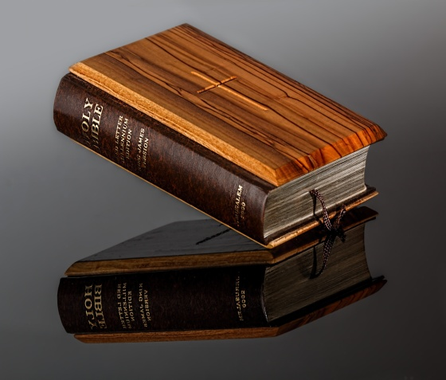
CHRIST THE ROCK CONGREGATION
WORSHIP SERVICE
BIENVENUE A TOUS!
AUJOURD’HUI EST LE DIMANCHE
De la Sainte Scène
Sunday, SEPTEMBER 6TH 2026
Lead by
MAESTRO RENAUD TERZIER

Slide 2
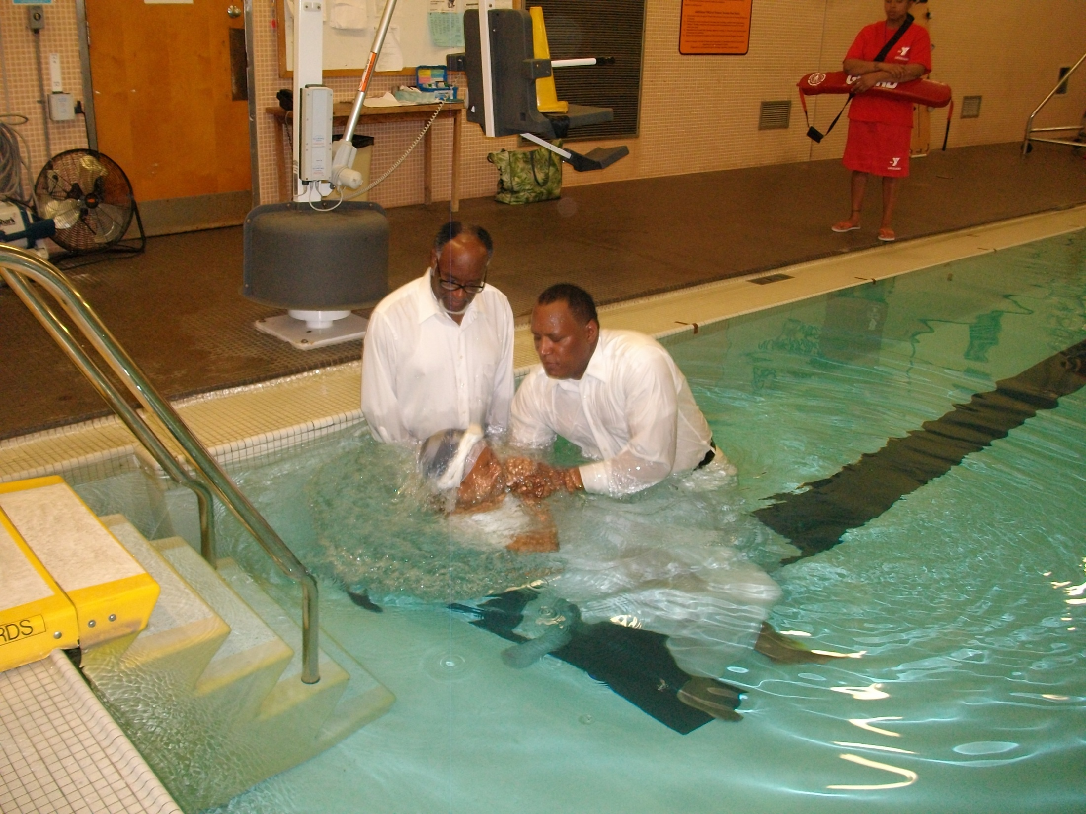
BIENVENUE A TOUS!
AUJOURD’HUI EST LE DIMANCHE
De la Sainte Cène

Slide 3
SEPTEMBER 6TH 2026
ANNOUNCEMENTS
  PRAYER LINE # (774) 217 6502 (Mon, Wed) 7:30-9:30PM
  ETUDE BIBLIQUE (YouTube) (Fri 7:30-9:00)
  Youth (CTRC zoom) 1:30-300PM
  GAITE ENFANTINE (IN CHURCH) (Sat 3-4PM)
  CTRC LADIES # (774) 217 6502 (SAT 7-9PM)
  Rehearsal after church: Ladies

Slide 4
62 Cr. CE: Lontan Mouin te rete Nan Logey
1-
Lontan mouin te rete nan logey;
M-pat rann kont segnè-m te krusifie;
M-pat konnin se pou mouin san-l koule
Sou boua kalvè.
Kè
Tout gras BonDieu te pou grin mesi,
Jezu te ban mouin tout padon Li.
Nanm mouin ki te trouble jouinn la vi
Sou boua kalvè.

Slide 5
2-
Parol BonDieu te montre-m peche-m,
Lò mouin ouè la loua moin te tranble
Jouk tan nanm koupab mouin te vire
Bò boua kalvè.
Kè
Tout gras BonDieu te pou grin mesi,
Jezu te ban mouin tout padon Li.
Nanm mouin ki te trouble jouinn la vi
Sou boua kalvè.

Slide 6
3-
Kounie-a mouin rann Kris tout bagay
Kounie-a se pou Li ma-p travay;
Kounie-a se remèsiman m-bay
Pou boua kalvè.
Kè
Tout gras BonDieu te pou grin mesi,
Jezu te ban mouin tout padon Li.
Nanm mouin ki te trouble jouinn la vi
Sou boua kalvè.

Slide 7
4-
O lanmou ki te fè plan salu !
O la gras ki te fè Li vini !
Se pou peche mouin kris te soufri
Sou boua kalvè
Kè
Tout gras BonDieu te pou grin mesi,
Jezu te ban mouin tout padon Li.
Nanm mouin ki te trouble jouinn la vi
Sou boua kalvè.

Slide 8
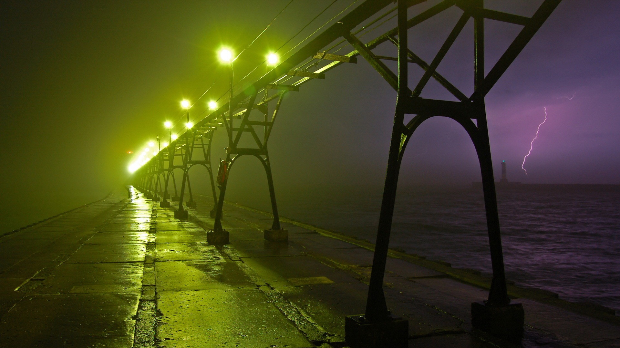
101Fr. Mel / 25 echos : Je Me Rappelle Un Jour
1
Je me rappelle un jour
Où dans le ciel je vis
Le livre dans lequel
Tout pécheur est inscrit;
Je vis mon nom très clair,
Je dis, Mon Dieu, que faire?
En tombant à ses pieds
Je réglai mon affaire

Slide 9
Refrain
A l’instant, à l’instant.
Oui le vieux compte
fut réglé à l’ instant
Je ne suis plus effrayé
Ma dette est déjà payée
Et mon compte
avec mon Juge
Est tout réglé

Slide 10
2
Mon Compte était très lourd
Et je voulais toujours,
Quand j’étais égaré,
Pécher plus chaque jour ;
Mais quand mes yeux s’ouvrirent
Et je vis mon état,
Je me jetai aux pieds
Du Sauveur, à l’instant.

Slide 11
Refrain
A l’instant, à l’instant.
Oui le vieux compte
fut réglé à l’ instant
Je ne suis plus effrayé
Ma dette est déjà payée
Et mon compte
avec mon Juge
Est tout réglé

Slide 12
3
Au jour du Jugement
Devant le trône blanc
Quand tous les morts viendront
Les livres s’ouvriront ;
Et quand on cherchera
Mon nom n’y sera pas
Car Jésus l’a inscrit
Au livre de la vie

Slide 13
Refrain
A l’instant, à l’instant.
Oui le vieux compte
fut réglé à l’ instant
Je ne suis plus effrayé
Ma dette est déjà payée
Et mon compte
avec mon Juge
Est tout réglé

Slide 14


Slide 15


Php 4:6 Ne vous inquiétez de rien; mais en toute chose faites connaître vos besoins à Dieu par des prières et des supplications, avec des actions de grâces.
7 Et la paix de Dieu, qui surpasse toute intelligence, gardera vos cœurs et vos pensées en Jésus-Christ.

Slide 16
C'est ici la journée que l'Éternel a faite: Qu'elle soit pour nous un sujet d'allégresse et de joie (Psaume 118 :24)!

Slide 17
156 Fr CE : Abandonne ta vie
1.
Abandonne ta vie,
Tes craintes et tes vœux,
A la grâce infinie
Du Souverain des cieux,
Lui, qui trace la route
Aux mondes comme aux vents,
Conduira sans nul doute,
Les pas de ses enfants.

Slide 18
2.
Qu’il soit ton espérance
Aux bons, aux mauvais jours,1
Qu’il soit, dans la souffrance,
Ton unique recours.
Dis-lui toutes tes peines,
Remets-lui tes douleurs ;
Il a brisé tes chaînes,
Il séchera tes pleurs.

Slide 19
3.
Espère, âme angoissée,
Espères en ton Sauveur !
Il connaît ta pensée,
Il a lu dans ton cœur.
Il est l’amour suprême,
Il est le vrai chemin ;
Viens à Lui, car il t’aime,
Viens ! Il te tend la main.

Slide 20
4.
A ta voix qui m’appelle,
Je répondrai, Seigneur,
Je veux, humble et fidèle,
Te consacrer mon cœur.
Pour moi plus de tristesse !
Je vivrai par la foi,
En célébrant sans cesse
Le bonheur d’être à toi.

Slide 21
150 Fr. CE Miséricorde Insondable
1
Miséricorde insondable !
Dieu peut-Il tout pardonner ?
Absoudre un si grand coupable,
Et mes péchés oublier ?
Refrain
Jésus je viens ! Je viens à Toi!
Tel que je suis, je viens à Toi!
Jésus je viens ! Je viens à Toi!
Tel que je suis, prends moi.

Slide 22
2
Longtemps j’ai, loin de sa face,
Provoque son saint courroux,
Ferme mon cœur à sa grâce,
Blessé le sien devant tous.
Refrain
Jésus je viens ! Je viens à Toi!
Tel que je suis, je viens à Toi!
Jésus je viens ! Je viens à Toi!
Tel que je suis, prends moi.

Slide 23
3
O Jésus ! A Toi je cède,
Je veux être libéré ;
De tout péché qui m’obsède
Être à jamais délivré.
Refrain
Jésus je viens ! Je viens à Toi!
Tel que je suis, je viens à Toi!
Jésus je viens ! Je viens à Toi!
Tel que je suis, prends moi.

Slide 24
4
Alléluia ! Plus de doute,
Mon fardeau m’est enlevé ;
Pour le ciel je suis en route,
Heureux pour l’éternité.
Refrain
Jésus je viens ! Je viens à Toi!
Tel que je suis, je viens à Toi!
Jésus je viens ! Je viens à Toi!
Tel que je suis, prends moi.

Slide 25
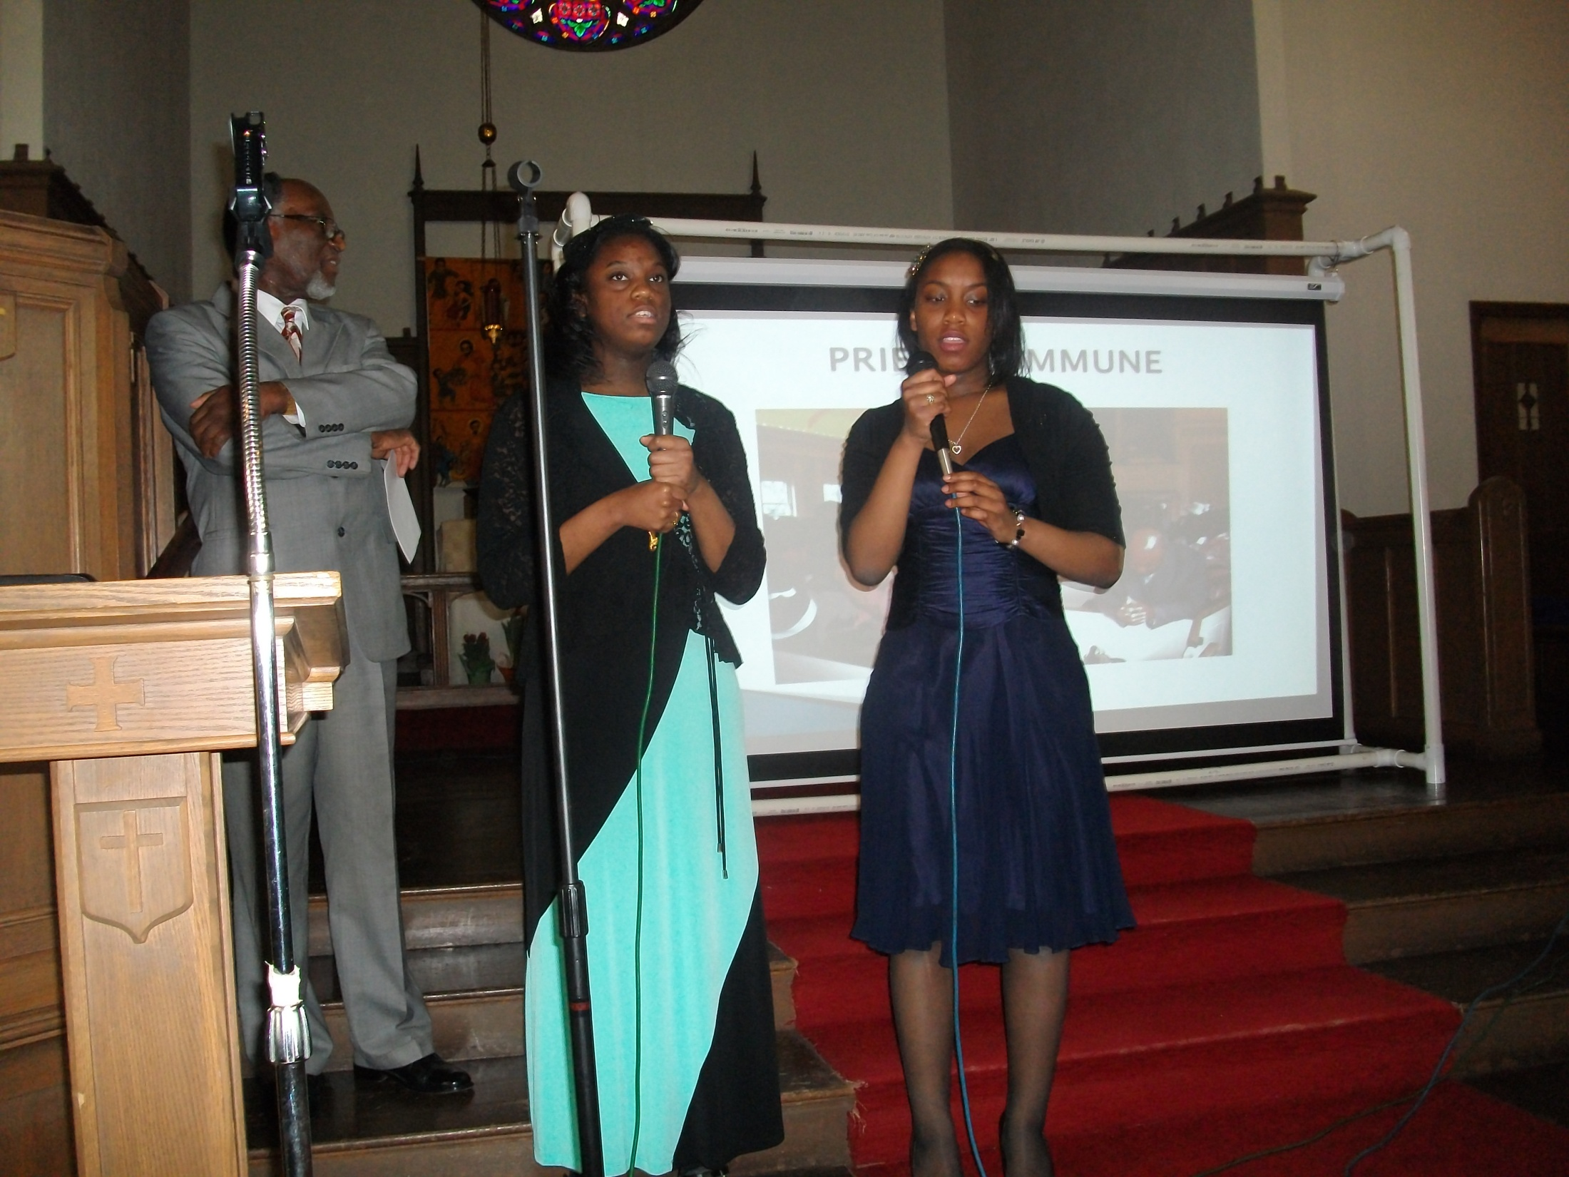

Slide 26
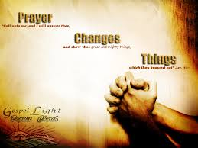
PRIÈRE PAR Sr DAMBREVILLE CHÉRY
PRIÈRE D’INTERCESSION

Slide 28
LECTURE ALTERNATIVE
PSAUME
84 : 2-13

Slide 29

Ps 84:2 Que tes demeures sont aimables, Éternel des armées!
3 Mon âme soupire et languit après les parvis de l'Éternel, Mon cœur et ma chair poussent des cris vers le Dieu vivant.
4 Le passereau même trouve une maison, Et l'hirondelle un nid où elle dépose ses petits... Tes autels, Éternel des armées! Mon roi et mon Dieu!

Slide 30
5 Heureux ceux qui habitent ta maison! Ils peuvent te célébrer encore. Pause.
6 Heureux ceux qui placent en toi leur appui! Ils trouvent dans leur cœur des chemins tout tracés.
7 Lorsqu'ils traversent la vallée de Baca, Ils la transforment en un lieu plein de sources, Et la pluie la couvre aussi de bénédictions.

Slide 31
8 Leur force augmente pendant la marche, Et ils se présentent devant Dieu à Sion.
9 Éternel, Dieu des armées, écoute ma prière! Prête l'oreille, Dieu de Jacob! Pause.
10 Toi qui es notre bouclier, vois, ô Dieu! Et regarde la face de ton oint!

Slide 32
11 Mieux vaut un jour dans tes parvis que mille ailleurs; Je préfère me tenir sur le seuil de la maison de mon Dieu, Plutôt que d'habiter sous les tentes de la méchanceté.

Slide 33
12 Car l'Éternel Dieu est un soleil et un bouclier, L'Éternel donne la grâce et la gloire, Il ne refuse aucun bien à ceux qui marchent dans l'intégrité.
13 Éternel des armées! Heureux l'homme qui se confie en toi!
Amen!

Slide 34


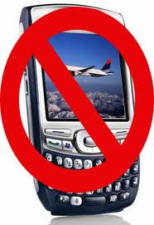



L'Éternel est dans son saint temple. Que toute la terre fasse silence devant lui! Habakuk 2:20
DEBUT
Hab 2:20 But the LORD is in His holy temple. Let all the earth keep silence before Him."

Slide 35
160 FCE:Humblement Prosterne, Seigneur
1
Humblement prosterne, Seigneur,
Devant ta majesté,
Je viens implorer la faveur
D’un cœur purifie.
Refrain
Je veux un cœur nouveau,
Le baptême d’en haut,
De feu, de foi, de charité,
Un cœur régénéré.

Slide 36
2.
Un cœur patient, humble et joyeux,
Un cœur semblable au tien,
Un cœur content, toujours heureux,
Un cœur aimant le bien.
Refrain
Je veux un cœur nouveau,
Le baptême d’en haut,
De feu, de foi, de charité,
Un cœur régénéré.

Slide 37
3.
Un cœur aimant ta volonté,
Vrai, droit, prêt a servir,
Un cœur soumis, plein de bonté,
Un cœur sachant souffrir.
Refrain
Je veux un cœur nouveau,
Le baptême d’en haut,
De feu, de foi, de charité,
Un cœur régénéré.

Slide 38
1
Jésus par ton sang précieux,
Enlève mon iniquité !
Regarde-moi du haut des cieux,
Dis-moi que tu m’as pardonné...
J’ai longtemps erré cœur rebelle,
Mais j’entends ta voix qui m’appelle,
Au pied de ta croix, maintenant,
Tout confus, brisé, je me rends.
Refrain
Blanc, plus blanc que neige,
Blanc plus blanc que neige,
Lavé dans le sang de l’agneau,
Je serai plus blanc que la neige !

Slide 39
2.
Oh ! Le fardeau de mon péché,
Dieu très saint est trop grand pour moi !
Je veux en être délivré,
À cette heure, oh ! Révèle-toi !
Jésus vient, sois ma délivrance,
Seul tu peux calmer ma souffrance !
Au pied de ta croix, maintenant,
Tout confus, brisé, je me rends.
Refrain
Blanc, plus blanc que neige,
Blanc plus blanc que neige,
Lavé dans le sang de l’agneau,
Je serai plus blanc que la neige !

Slide 40
3.
Oh ! Jésus ton sang précieux,
A lavé mon iniquité,
Oui, tu m’as répondu des cieux,
Ton amour m’a tout pardonné.
Je te contemple et je puis croire,
Qu’en toi j’ai complète victoire...
Au pied de ta croix, maintenant,
Je me relève, triomphant.
Refrain
Blanc, plus blanc que neige,
Blanc plus blanc que neige,
Lavé dans le sang de l’agneau,
Mon cœur est plus blanc que la neige !

Slide 41
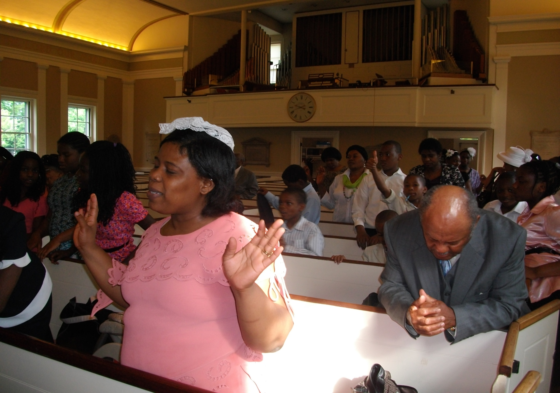
PRIÈRE PASTORALE
Par Rev. Jean Claude Jean Baptiste

Slide 42
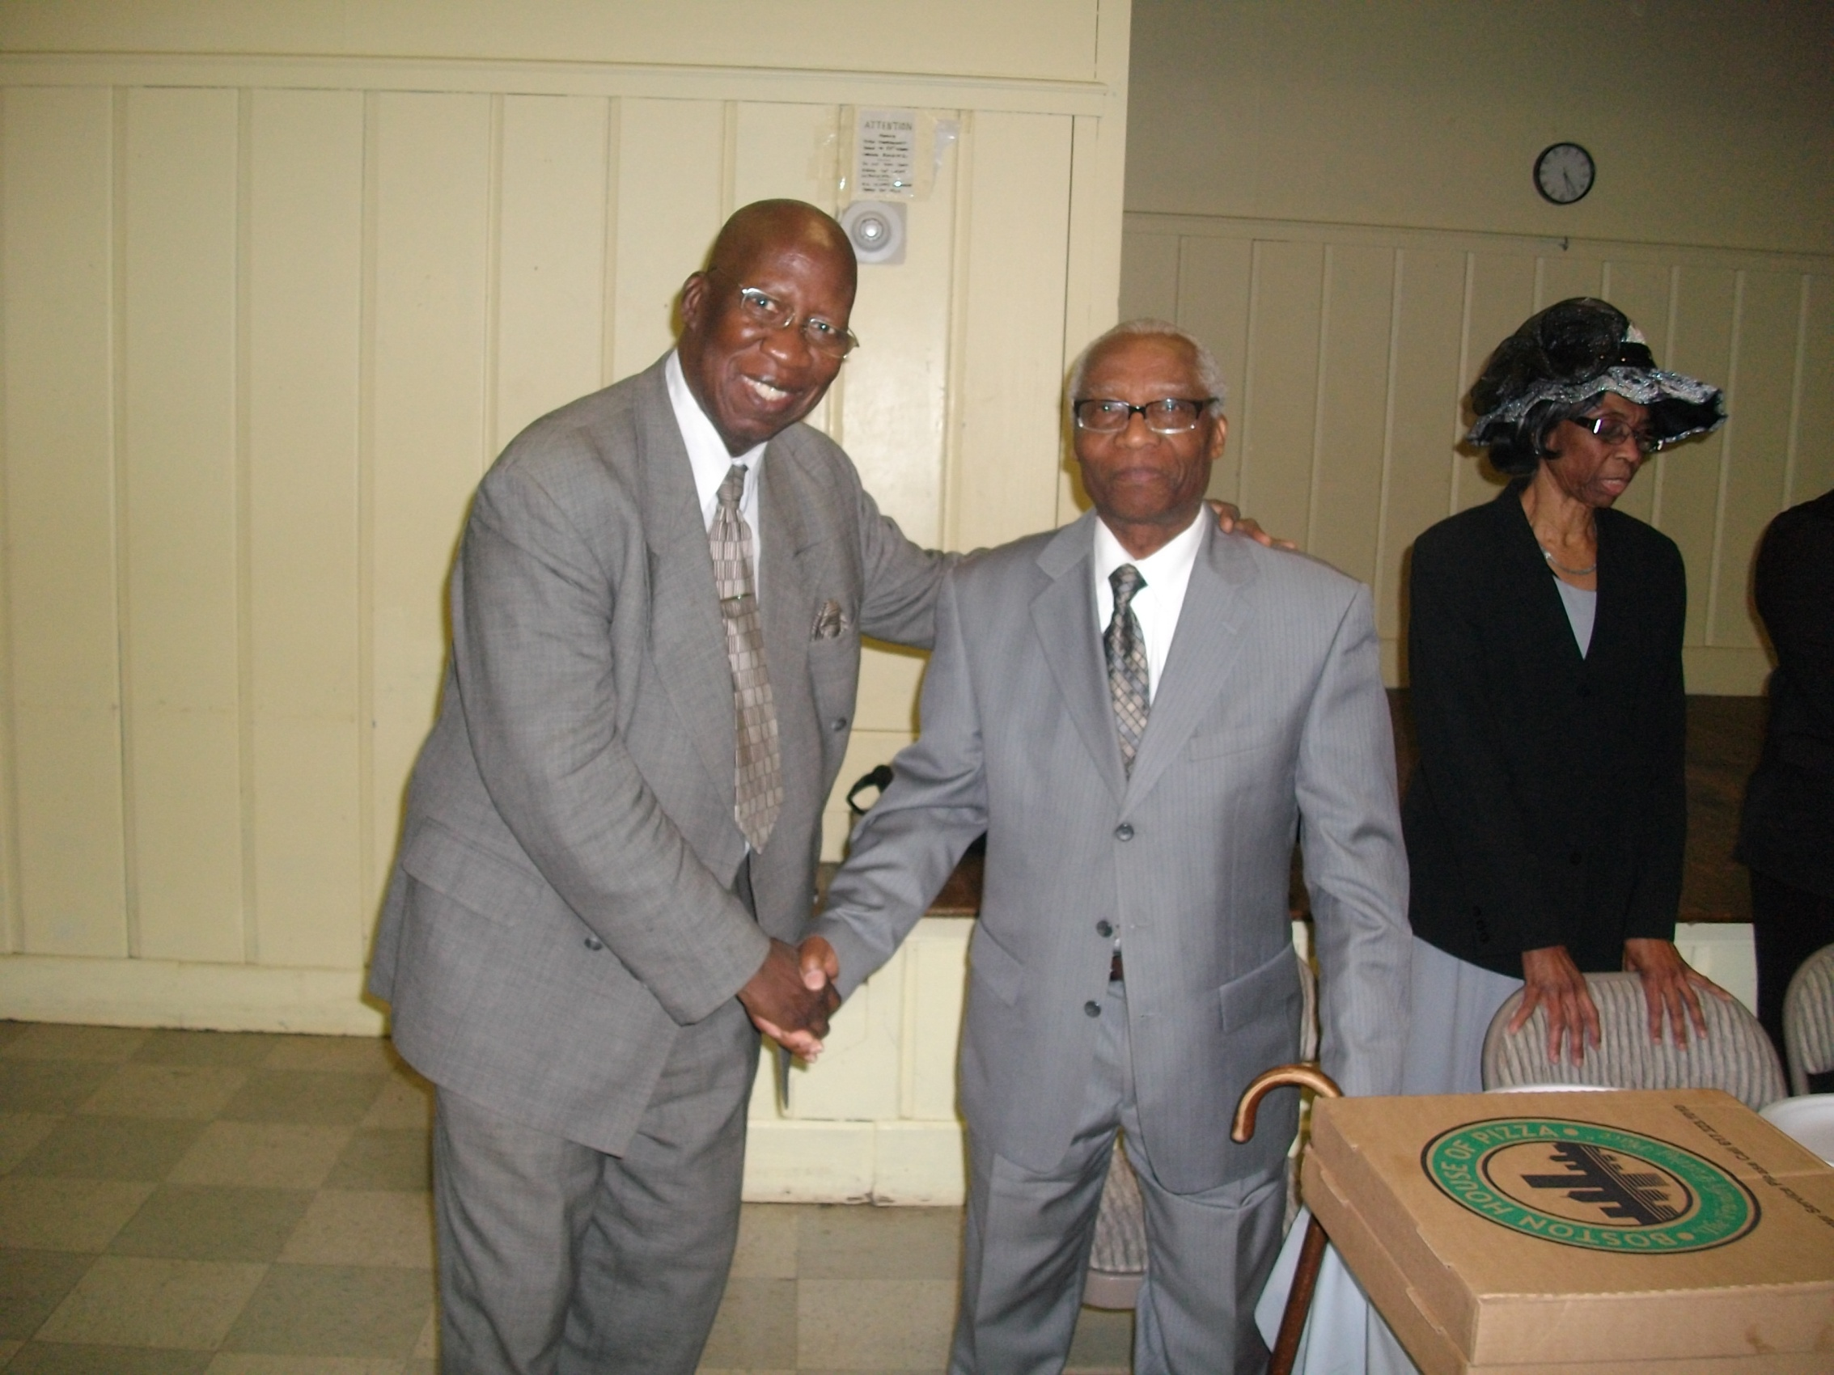

Slide 43
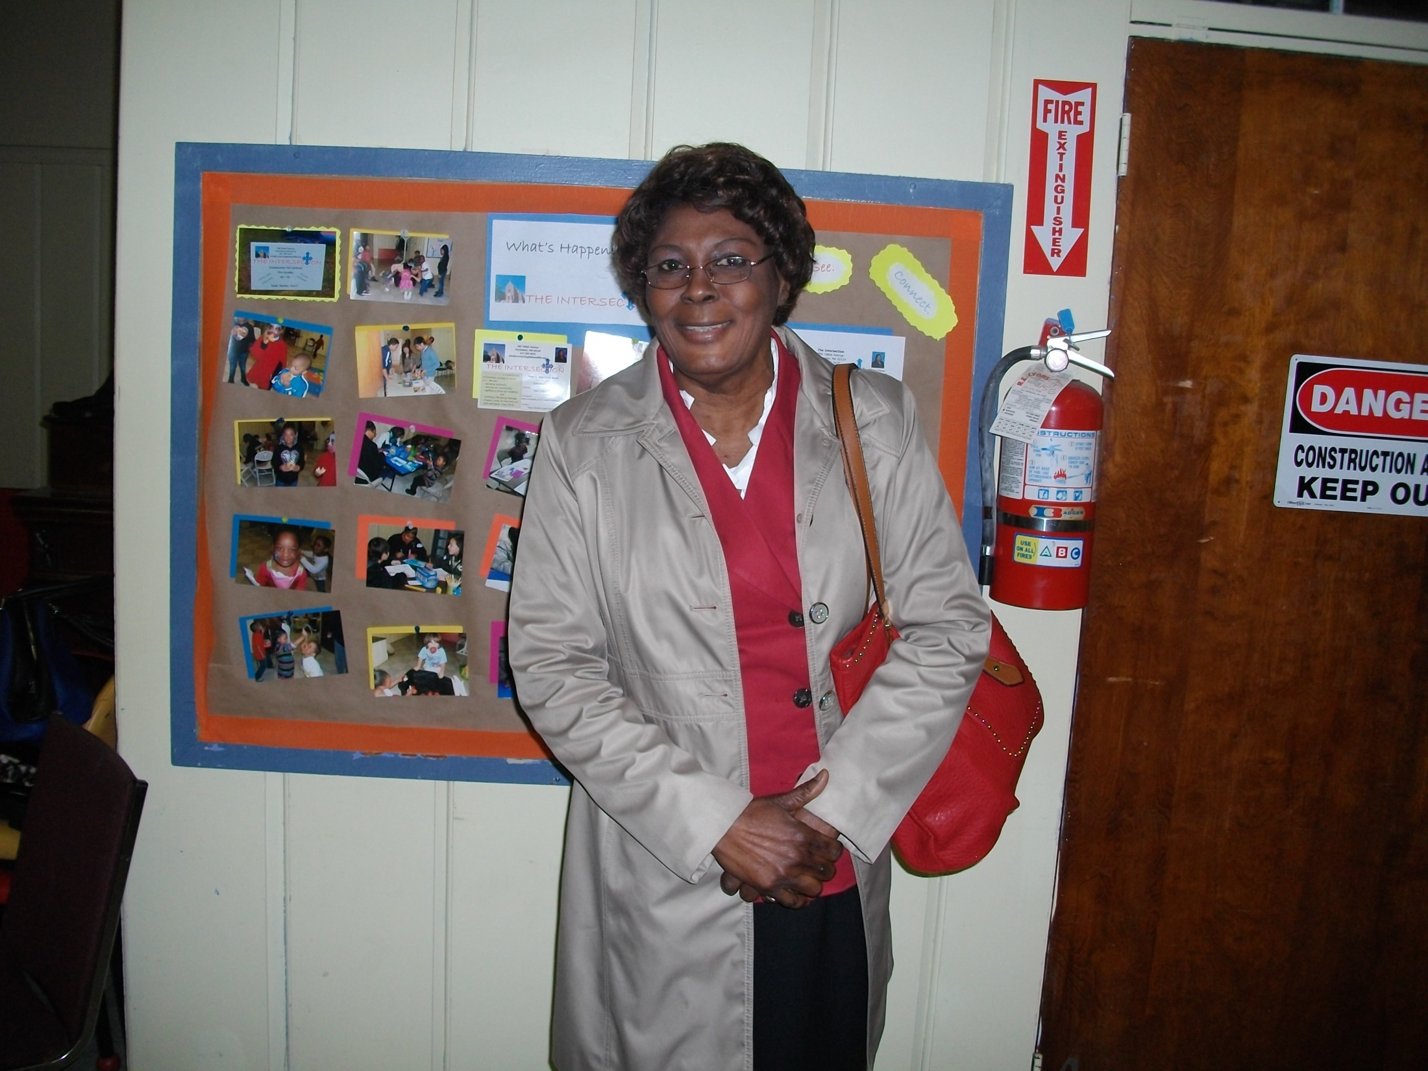

Slide 44

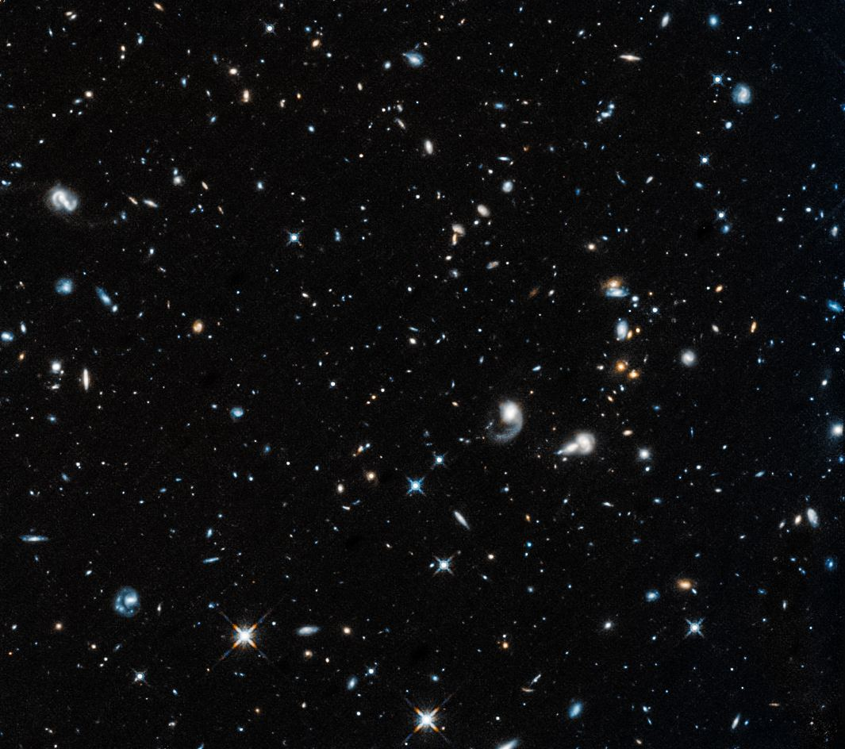
VISITORS WELCOME
ANNOUNCEMENT
MUSICAL PROGRAM

Slide 45
SEPTEMBER 6TH 2026
ANNOUNCEMENTS
  PRAYER LINE # (774) 217 6502 (Mon, Wed) 7:30-9:30PM
  ETUDE BIBLIQUE (YouTube) (Fri 7:30-9:00)
  Youth (CTRC zoom) 1:30-300PM
  GAITE ENFANTINE (IN CHURCH) (Sat 3-4PM)
  CTRC LADIES # (774) 217 6502 (SAT 7-9PM)
  Rehearsal after church: Ladies

Slide 46
MOMENT D’ADORATION
AVEC
MAESTRO
RENAUD TERZIER

Slide 47
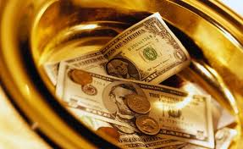
OFFRANDE
Malachie 3:10
Apportez à la maison du trésor toutes les dîmes, Afin qu'il y ait de la nourriture dans ma maison; Mettez-moi de la sorte à l'épreuve, Dit l'Éternel des armées. Et vous verrez si je n'ouvre pas pour vous les écluses des cieux, Si je ne répands pas sur vous la bénédiction en abondance.

Slide 48
144 Fr. CE: Qu’il Fait Bon A Ton Service
1-
Qu’il fait bon à ton service,
Jésus mon Sauveur!
Qu’il est doux le sacrifice
Que t’offre mon cœur!
Refrain
Prends, ô Jésus prends ma vie
Elle est toute à Toi!
Et dans ta grâce infinie,
Du mal garde-moi!

Slide 49
2-
Mon désir, mon vœu suprême,
C’est la sainteté!…
Rien je ne veux et je n’aime
Que ta volonté!
Refrain
Prends, ô Jésus prends ma vie
Elle est toute à Toi!
Et dans ta grâce infinie,
Du mal garde-moi!

Slide 50
3-
Comme l’ange au vol rapide,
Je veux te servir,
Les yeux fixés sur mon guide,
Toujours obéir!
Refrain
Prends, ô Jésus prends ma vie
Elle est toute à Toi!
Et dans ta grâce infinie,
Du mal garde-moi!

Slide 51
4-
Travail, douleur et souffrance,
Non je ne crains rien!
Toi, Jésus mon Esperance,
Voilà mon seul bien!
Refrain
Prends, ô Jésus prends ma vie
Elle est toute à Toi!
Et dans ta grâce infinie,
Du mal garde-moi!

Slide 52
5-
Ensemble donc vers la gloire,
Marchons en avant!
Chantant l’hymne de victoire,
Toujours triomphant!
Refrain
Prends, ô Jésus prends ma vie
Elle est toute à Toi!
Et dans ta grâce infinie,
Du mal garde-moi!

Slide 53
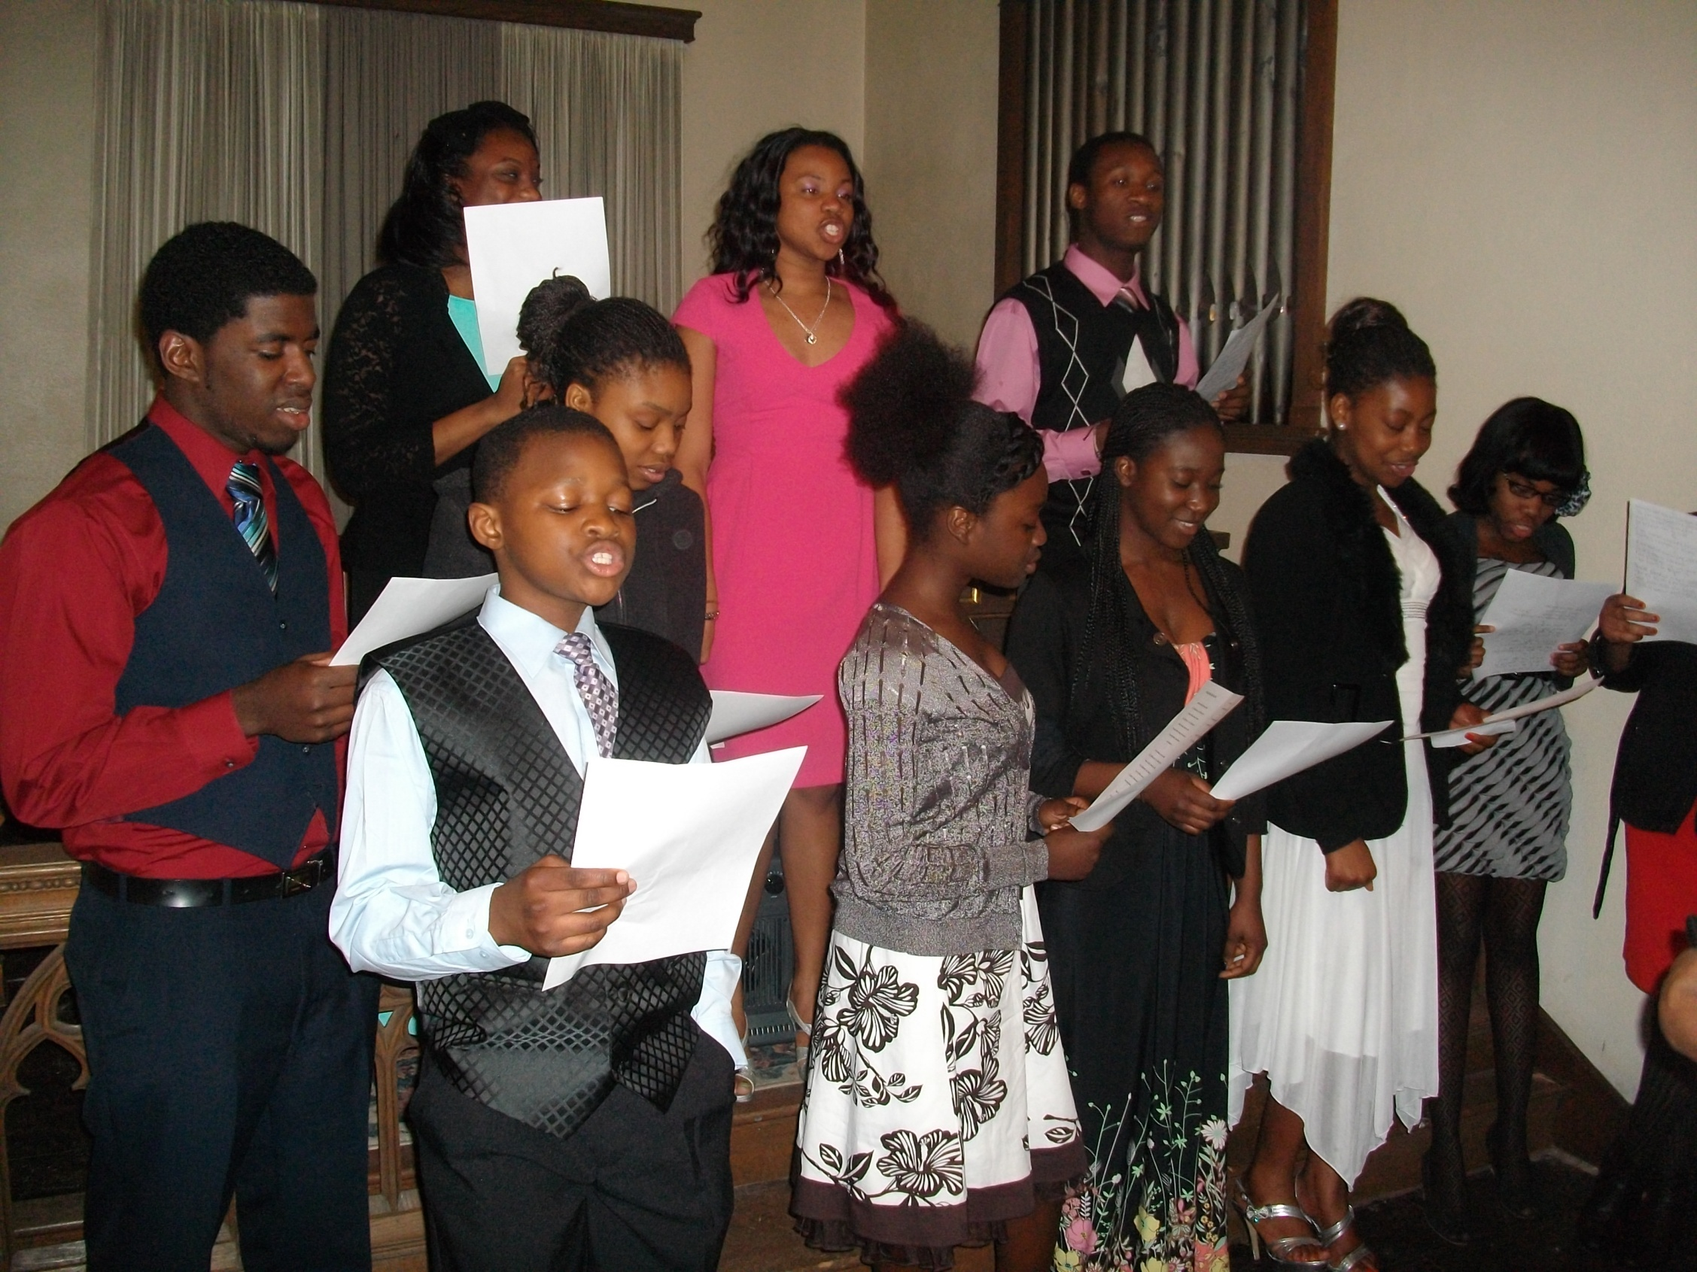

Slide 54
Priere pour l’OFFRANDE
ET LE SERMON
SERMON
PAR
PASTOR
MARC EDOUARD SIMEON

Slide 55
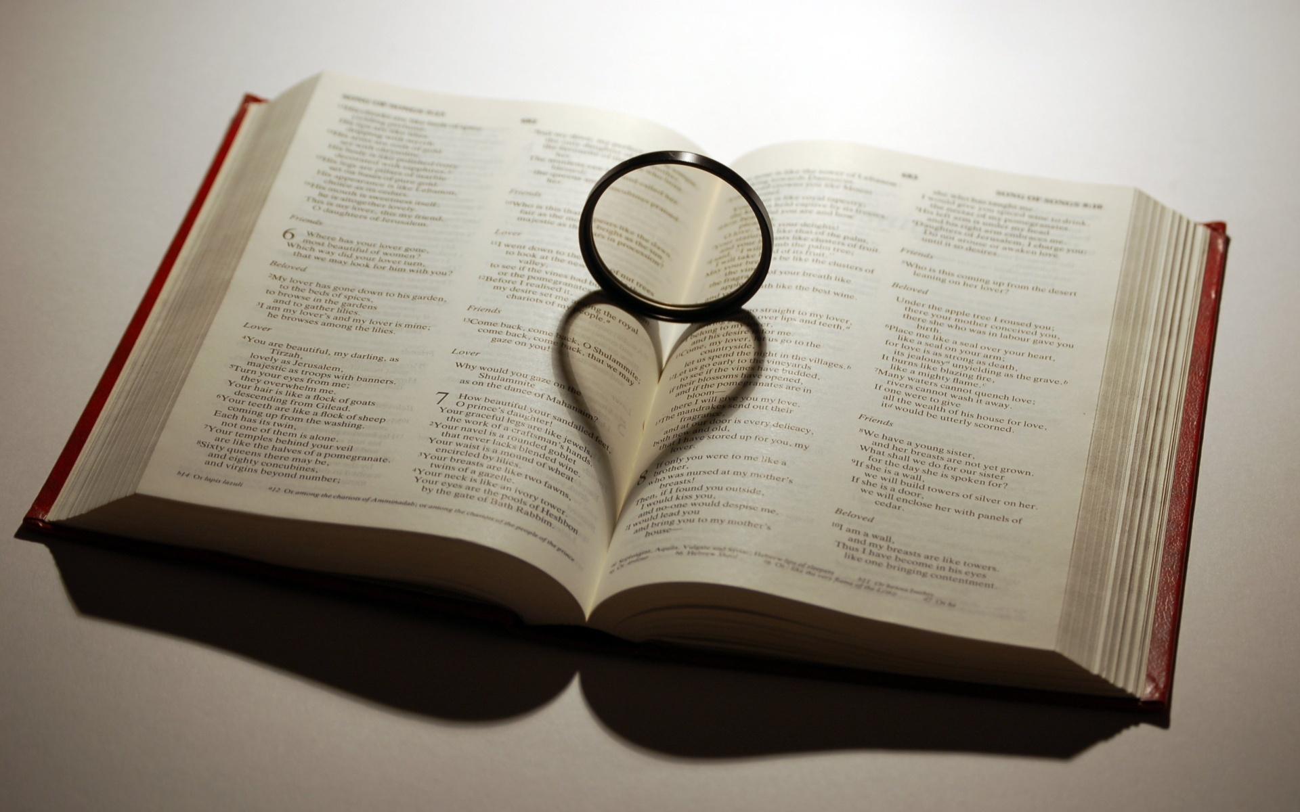
CHRIST THE ROCK CONGREGATION
DIMANCHE 6 SEPTEMBRE 2026
PASTEUR MARC E SIMEON
LA SUPERIORITÉ DU MYSTÈRE DE LA PIÉTÉ FACE AU MYSTÈRE DE L’INIQUITÉ

Slide 56
1Timothée 3:16 Et, sans contredit, le mystère de la piété est grand: celui qui a été manifesté en chair, justifié par l'Esprit, vu des anges, prêché aux Gentils, cru dans le monde, élevé dans la gloire.
2Thessalonissiens 2:7 Car le mystère de l'iniquité agit déjà; il faut seulement que celui qui le retient encore ait disparu.

Slide 57
Ephesiens 3:8-11
8 A moi, qui suis le moindre de tous les saints, cette grâce a été accordée d'annoncer aux païens les richesses incompréhensibles de Christ,
9 et de mettre en lumière quelle est la dispensation du mystère caché de tout temps en Dieu qui a créé toutes choses,

Slide 58
10 afin que les dominations et les autorités dans les lieux célestes connaissent aujourd'hui par l'Église la sagesse infiniment variée de Dieu,
11 selon le dessein éternel qu'il a mis à exécution par Jésus-Christ notre Seigneur,

Slide 59
Définition de mystère selon Larousse
« Ce qui est inaccessible à la raison humaine, ce qui est de l'ordre du surnaturel, ce qui est obscur, caché, inconnu, incompréhensible »
Définitions principales de mystère selon AI
Ce qui est inexplicable : Une chose qu'on ne peut pas comprendre par la logique.

Slide 60
Un secret : Un fait caché qui n'est connu que de très peu de personnes.
En religion : Une vérité divine que l'esprit humain ne peut pas totalement saisir, mais qui est acceptée par la foi.

Slide 61
INTRODUCTION
Nous vivons certes dans un monde mystérieux.
L’homme naturel ne peut même percevoir de son origine sans l’aide d’une révélation de l’extérieur.
La logique humaine est beaucoup trop faible pour concevoir les grands faits de la vie et de l’univers.

Slide 62
Nous sommes stupéfaits des mystères de la vie ou de la mort, du bien ou du mal, de l’amour ou de la haine, du passé, du présent, du futur et de l’éternité, de la conscience de soi, de nos sens et nos sentiments.
On peut observer qu’il existe deux forces opposées qui concourent pour avoir la prééminence sur la terre.

Slide 63
Le mystère de la piété et le mystère de l’iniquité sont en inimitié.
2 Thessaloniciens 2 : 3-10
2Th 2:3 ¶ Que personne ne vous séduise d'aucune manière; car il faut que l'apostasie soit arrivée auparavant, et qu'on ait vu paraître l'homme du péché, le fils de la perdition,

Slide 64
4 l'adversaire qui s'élève au-dessus de tout ce qu'on appelle Dieu ou de ce qu'on adore, jusqu'à s'asseoir dans le temple de Dieu, se proclamant lui-même Dieu.
5 Ne vous souvenez-vous pas que je vous disais ces choses, lorsque j'étais encore chez vous?

Slide 65
6 Et maintenant vous savez ce qui le retient, afin qu'il ne paraisse qu'en son temps.
7 Car le mystère de l'iniquité agit déjà; il faut seulement que celui qui le retient encore ait disparu.
8 Et alors paraîtra l'impie, que le Seigneur Jésus détruira par le souffle de sa bouche, et qu'il anéantira par l'éclat de son avènement.

Slide 66
9 L'apparition de cet impie se fera, par la puissance de Satan, avec toutes sortes de miracles, de signes et de prodiges mensongers,
10 et avec toutes les séductions de l'iniquité pour ceux qui périssent parce qu'ils n'ont pas reçu l'amour de la vérité pour être sauvés.

Slide 67
Qu’est que la spiritualité ?
AI répond : La spiritualité est une quête intérieure de sens, de conscience et de connexion à ce qui dépasse la simple matérialité de l'existence.
Il y bon nombre de chrétiens qui marchent dans la sainteté, mais qui sont ignorants du monde spirituel.

Slide 68
Osée 4:6 ¶ Mon peuple est détruit, parce qu'il lui manque la connaissance.
Malheureusement la croyance au monde surnaturel est négligeable parmi les chrétiens contemporains.
Ils accusent de mythologie toutes les croyances qui relatent aux activités du diable.

Slide 69
AI overview
La mythologie désigne un ensemble de mythes et de légendes propres à un peuple, une civilisation ou une religion. Elle met en scène des dieux, des héros et des créatures fantastiques pour expliquer l'origine du monde, les phénomènes naturels et les grandes questions de la vie humaine.

Slide 70
Un serpent en train de converser avec nos premiers parents dans le Jardin d’Eden ne résonne pas bien à l’entendement et au bon sens de certains soi-disant chrétiens.
Ces genres de chrétiens questionnent même le récit de la bible de la création de l’homme par les propres mains de Dieu.

Slide 71
Ils questionnent la naissance immaculée de Jésus ; ils questionnent la résurrection physique de Jésus du tombeau,
Malgré tout, ils persistent à dire qu’ils sont des croyants.
Ils ne s’appuient que sur leurs 5 sens pour relater aux phénomènes de la vie.

Slide 72
Tout est logique, rationnel et scientifique pour eux.
Ils ont plus de confiance dans la science moderne plutôt qu’en Dieu.
Dans les temps anciens, personne n’osait se déclarer être cultivée ou illuminée, sans avoir une compréhension assez élevée du cosmos et des activités du monde spirituel.

Slide 73
Il y fallut une vraie science pour que les mages arrivassent à Jérusalem afin de célébrer la naissance du Fils de Dieu. L’astrologie
Il nécessitait une science réelle pour que les magiciens de l’Egypte puissent faire la duplication des quatre premières plaies à l’instar de Moïse et d’Aaron. La magie

Slide 74
Comment expliquer la captivité de l’Archange Gabriel par les rois des Mèdes et des Perses pendant 21 jours. Les esprits mechants dans les lieux célestes
Comment expliquer l’esprit de python qui animait la jeune servante la permettant à savoir de Paul et de l’origine de son message. La possession d’esprit

Slide 75
Dans le cas de Jonas, comment les marins purent-ils savoir qu’un coupable de leur milieu leur attira le malheur ? La divination
Nous sommes à peine à 2/3 de cette année 2026 ; comment expliquer toutes ces phénomènes naturels comme sans précédents qui se succèdent si hâtivement à une échelle mondiale ?

Slide 76
Pour mieux comprendre le mystère de l’iniquité sur la terre, il faut visiter la Bible, la révélation de Dieu.
Ephésiens 6:12 Car nous n'avons pas à lutter contre la chair et le sang, mais contre les dominations, contre les autorités, contre les princes de ce monde de ténèbres, contre les esprits méchants dans les lieux célestes.

Slide 77
Aujourd’hui, je veux parler de la réalité du monde spirituel, du mystère de l’iniquité, de la supériorité et de la souveraineté de Dieu et du mystère de la piète qui sont au-dessus de tous les éléments de la création.

Slide 78
LA CHUTE DES ANGES
Luc 10:18 Jésus leur dit: Je voyais Satan tomber du ciel comme un éclair.
Apocalypse 12:7-10 Et il y eut guerre dans le ciel. Michel et ses anges combattirent contre le dragon. Et le dragon et ses anges combattirent,
8 mais ils ne furent pas les plus forts, et leur place ne fut plus trouvée dans le ciel.

Slide 79
9 Et il fut précipité, le grand dragon, le serpent ancien, appelé le diable et Satan, celui qui séduit toute la terre, il fut précipité sur la terre, et ses anges furent précipités avec lui.

Slide 80
10 Et j'entendis dans le ciel une voix forte qui disait: Maintenant le salut est arrivé, et la puissance, et le règne de notre Dieu, et l'autorité de son Christ; car il a été précipité, l'accusateur de nos frères, celui qui les accusait devant notre Dieu jour et nuit.

Slide 81
Les croyances qu’on avait l’habitude d’accuser de mythologie et de légendes reparaissent sous des formes tangibles que personne ne peut plus nier ou ignorer.

Slide 82
A cause des cameras qui sont dans les cellulaires, et de l’abondance des cameras de surveillance dans les maisons, dans les entreprises, et dans les rues, le monde est inondé d’images et de vidéos qui sont paranormaux et qui contredisent la logique humaine.
On veut maintenant préparer les habitants de la terre à normaliser ce qui jadis était considéré comme myth.

Slide 83
Maintenant les gouvernements humains veulent parler des extra-terrestres et de leurs influences dans les affaires des hommes.
On apprend maintenant que beaucoup des inventions technologiques qui font parties de notre quotidien sont d’origine du monde spirituel.
Je vous assure qu’il n’y a rien de nouveau sous le soleil.

Slide 84
APOCALYPSE 18:10-19
10 Se tenant éloignés, dans la crainte de son tourment, ils diront: Malheur! malheur! La grande ville, Babylone, la ville puissante! En une seule heure est venu ton jugement!
11 Et les marchands de la terre pleurent et sont dans le deuil à cause d'elle, parce que personne n'achète plus leur cargaison,

Slide 85
12 cargaison d'or, d'argent, de pierres précieuses, de perles, de fin lin, de pourpre, de soie, d'écarlate, de toute espèce de bois de senteur, de toute espèce d'objets d'ivoire, de toute espèce d'objets en bois très précieux, en airain, en fer et en marbre,

Slide 86
13 de cinnamome, d'aromates, de parfums, de myrrhe, d'encens, de vin, d'huile, de fine farine, de blé, de bœufs, de brebis, de chevaux, de chars, de corps et d'âmes d'hommes.
14 Les fruits que désirait ton âme sont allés loin de toi; et toutes les choses délicates et magnifiques sont perdues pour toi, et tu ne les retrouveras plus.

Slide 87
15 Les marchands de ces choses, qui se sont enrichis par elle, se tiendront éloignés, dans la crainte de son tourment; ils pleureront et seront dans le deuil,
16 et diront: Malheur! malheur! La grande ville, qui était vêtue de fin lin, de pourpre et d'écarlate, et parée d'or, de pierres précieuses et de perles!

Slide 88
17 En une seule heure tant de richesses ont été détruites! Et tous les pilotes, tous ceux qui naviguent vers ce lieu, les marins, et tous ceux qui exploitent la mer, se tenaient éloignés,
18 et ils s'écriaient, en voyant la fumée de son embrasement: Quelle ville était semblable à la grande ville?

Slide 89
19 Et ils jetaient de la poussière sur leurs têtes, ils pleuraient et ils étaient dans le deuil, ils criaient et disaient: Malheur! malheur! La grande ville, où se sont enrichis par son opulence tous ceux qui ont des navires sur la mer, en une seule heure elle a été détruite!

Slide 90
Ce monde spirituel dont parle la bible existe bel et bien.
La majorité des grands hommes d’affaires, des chefs d’état, et des célèbres de la terre et des hommes qui pratiquent la magie vont régulièrement là-bas.

Slide 91
Encore pour mieux comprendre le mystère de l’iniquité, Genese chapitre 6 nous jette une lumière sur l’origine des géants, des génies, et des superhumains qui vivaient et qui vivent encore sur la terre.
A cause de la présence de ces êtres déchus, la bible nous dit : Gen 6: 5-6

Slide 92
Genese 6:5-6
5 L'Éternel vit que la méchanceté des hommes était grande sur la terre, et que toutes les pensées de leur cœur se portaient chaque jour uniquement vers le mal.
6 ¶ L'Éternel se repentit d'avoir fait l'homme sur la terre, et il fut affligé en son cœur.

Slide 93
Ces anges déchus apprennent à l’homme comment pervertir les lois de Dieu à tout point de vue.
Ils apprennent à l’homme comment interpeler des divinités autres que Dieu.

Slide 94
Ils sont responsables de l’introduction du genre humain à des pratiques et perversions sexuelles contre nature, qui s’écartent de loin de la décence morale et spirituelle.
Les progénitures provenant du croisement des êtres spirituels d’avec les hommes ne sont pas des créatures de Dieu, mais des fils de la rébellion.

Slide 95
Ils font partir d’une autre classification d’individus qui appartiennent à deux mondes en même temps.
Ils sont à la fois mortels et immortels, visible et invisibles ; ils peuvent changer de forme physique.

Slide 96
Même après le déluge, ces géants et ces êtres mystérieux reparaissent sur la terre.
Ils constituent un mystère en soi-même, une race propre en son genre.
Ces êtres conservent une haine froncée contre les vrais fils d’Adam.

Slide 97
LA SUPERIORITÉ DU MYSTÈRE DE LA PIÉTÉ FACE AU MYSTÈRE DE L’INIQUITÉ
1Ti 3:16 Et, sans contredit, le mystère de la piété est grand: celui qui a été manifesté en chair, justifié par l'Esprit, vu des anges, prêché aux Gentils, cru dans le monde, élevé dans la gloire.

Slide 98
Jésus est la personnification du mystère de la piété.
Il s’est incarné dans ce monde afin de détruire les œuvres du diable.
Le mystère de l’amour inaltérable de Dieu pour l’humanité surpasse de loin au mystère de l’iniquité.

Slide 99
Colossiens 1:15-19
15 Jésus est l'image du Dieu invisible, le premier-né de toute la création.
16 Car en lui ont été créées toutes les choses qui sont dans les cieux et sur la terre, les visibles et les invisibles, trônes, dignités, dominations, autorités. Tout a été créé par lui et pour lui.

Slide 100
17 Il est avant toutes choses, et toutes choses subsistent en lui.
18 Il est la tête du corps de l'Église; il est le commencement, le premier-né d'entre les morts, afin d'être en tout le premier.
19 Car Dieu a voulu que toute plénitude habitât en lui;

Slide 101
Colossiens 2:15
Jésus a dépouillé les dominations et les autorités, et les a livrées publiquement en spectacle, en triomphant d'elles par la croix.

Slide 102
Colossiens 1:26-27
26 le mystère caché de tout temps et dans tous les âges, mais révélé maintenant à ses saints,
27 à qui Dieu a voulu faire connaître quelle est la glorieuse richesse de ce mystère parmi les païens, savoir: Christ en vous, l'espérance de la gloire.

Slide 103
Jésus, le Fils de Dieu vint s’incarner dans la race humaine afin que la domination de la race humaine puisse reposer sur son épaule invincible.
Jésus est le seul à pouvoir prononcer avec certitude: « Oh mort où est ton aiguillon ; oh mort, où est ta victoire ?

Slide 104
Mt 28:18-19
18 Jésus, s'étant approché, leur parla ainsi: Tout pouvoir m'a été donné dans le ciel et sur la terre.
19 Allez, faites de toutes les nations des disciples, les baptisant au nom du Père, du Fils et du Saint-Esprit,

Slide 105
Hébreux 10:5-7 C'est pourquoi Christ, entrant dans le monde, dit: Tu n'as voulu ni sacrifice ni offrande, Mais tu m'as formé un corps;
6 Tu n'as agréé ni holocaustes ni sacrifices pour le péché.
7 ¶ Alors j'ai dit: Voici, je viens (Dans le rouleau du livre il est question de moi) Pour faire, ô Dieu, ta volonté.

Slide 106
Jésus représente le plus grand dilemme pour le diable.
Jésus a dérobé Satan de toute sa puissance par son sacrifice sur la croix.
Php 2:8-11
et ayant paru comme un simple homme, il s'est humilié lui-même, se rendant obéissant jusqu'à la mort, même jusqu'à la mort de la croix.

Slide 107
9 C'est pourquoi aussi Dieu l'a souverainement élevé, et lui a donné le nom qui est au-dessus de tout nom,
10 afin qu'au nom de Jésus tout genou fléchisse dans les cieux, sur la terre et sous la terre,
11 et que toute langue confesse que Jésus-Christ est Seigneur, à la gloire de Dieu le Père.

Slide 108
Si le mystère de l’iniquité peut faire ébranler les plus vaillants des hommes, le mystère de la piété est encore plus redoutable.
Celui qu’on appelait l’Agneau immolée de Dieu, revient comme le Lion de la Tribu de Judah pour exercer la vengeance sur les ennemis de Dieu et de l’humanité.

Slide 109
CONCLUSION
Nous ne sommes pas les seuls des enfants de Dieu sur la terre à ressentir l’horreur et l’intensité du schisme entre Dieu et le diable.
On peut se demander pourquoi Dieu tolère encore cette rivalité ou cette impertinence d’un subalterne.

Slide 110
Il nous faut savoir que Dieu fait tout en son temps.
Dieu veut encore gagner beaucoup plus d’âmes dans ce monde.
2Pe 3:9 ¶ Le Seigneur ne tarde pas dans l'accomplissement de la promesse, comme quelques-uns le croient; mais il use de patience envers vous, ne voulant pas qu'aucun périsse, mais voulant que tous arrivent à la repentance.

Slide 111
A savoir comment aboutira cette friction entre Dieu et Satan, la bible nous dit :
Apocalypse 20:10 Et le diable, qui les séduisait, fut jeté dans l'étang de feu et de soufre, où sont la bête et le faux prophète. Et ils seront tourmentés jour et nuit, aux siècles des siècles.

Slide 112
Que Dieu nous aide à comprendre les complexités de cette vie sur les deux mystères de la piété et de l’iniquité.
Devenons sages et choisissons tous le plan du salut offert par Dieu, afin de nous épargner du feu ardent de l’enfer qui est réservé au diable et à ses acolytes.
Qu’il en soit ainsi et que Dieu ajoute sa grâce à sa parole !
AMEN !

Slide 113
SAINTE CÈNE

Slide 114
1
Mon corps, mon cœur, mon âme
Ne m'appartiennent plus;
Ton amour les réclames;
Ils sont à toi, Jésus!
[Refrain]
Reçois mon sacrifice,
Il est sur mon autel!
Esprit, Esprit, descends!
J'attends le feu du ciel.

Slide 115
2
En toi je me confie,
Je m'abandonne à Toi;
Ton sang me purifie
Et ta grâce est ma Loi.
[Refrain]
Reçois mon sacrifice,
Il est sur mon autel!
Esprit, Esprit, descends!
J'attends le feu du ciel.

Slide 116
3
Consacre mon offrande,
Mets ton sceau sur mon cœur!
Le sceau que je demande
C'est ton Esprit, Seigneur.
[Refrain]
Reçois mon sacrifice,
Il est sur mon autel!
Esprit, Esprit, descends!
J'attends le feu du ciel.

Slide 117
1 Corinthiens 11: 23-34
23 ¶ Car j'ai reçu du Seigneur ce que je vous ai enseigné; c'est que le Seigneur Jésus, dans la nuit où il fut livré, prit du pain,
24 et, après avoir rendu grâces, le rompit, et dit: Ceci est mon corps, qui est rompu pour vous; faites ceci en mémoire de moi.
25 De même, après avoir soupé, il prit la coupe, et dit: Cette coupe est la nouvelle alliance en mon sang; faites ceci en mémoire de moi toutes les fois que vous en boirez.

Slide 118
26 Car toutes les fois que vous mangez ce pain et que vous buvez cette coupe, vous annoncez la mort du Seigneur, jusqu'à ce qu'il vienne.
27 C'est pourquoi celui qui mangera le pain ou boira la coupe du Seigneur indignement, sera coupable envers le corps et le sang du Seigneur.

Slide 119
28 Que chacun donc s'éprouve soi-même, et qu'ainsi il mange du pain et boive de la coupe;
29 car celui qui mange et boit sans discerner le corps du Seigneur, mange et boit un jugement contre lui-même.

Slide 120
30 C'est pour cela qu'il y a parmi vous beaucoup d'infirmes et de malades, et qu'un grand nombre sont morts.
31 Si nous nous jugions nous-mêmes, nous ne serions pas jugés.
32 Mais quand nous sommes jugés, nous sommes châtiés par le Seigneur, afin que nous ne soyons pas condamnés avec le monde.

Slide 121
33 Ainsi, mes frères, lorsque vous vous réunissez pour le repas, attendez-vous les uns les autres.
34 Si quelqu'un a faim, qu'il mange chez lui, afin que vous ne vous réunissiez pas pour attirer un jugement sur vous. Je réglerai les autres choses quand je serai arrivé.

Slide 122
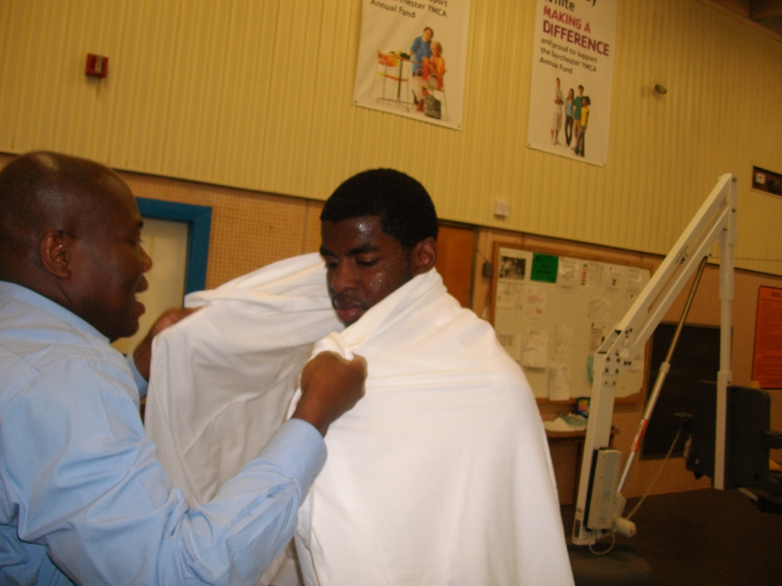

Slide 123
51 KCE
1
1.Gingnin gnou sous
tout plin ak san,
Se san dé Jézu-Kri.
Péchè yo ki bingnin Iadan-n
Soti san tach e Pu. (3 foua)
Pechè yo ki bingnin la dan
Soti san tach e Pu.

Slide 124
2.
Volè a ki tape mouri,
Li te réjoui jou sa.
E nanm mouin ki koupab kon li
Jouinn padon nan sous la.
(3 foua)
E nanm mouin ki koupab kon li
jouinn padon nan sous la.

Slide 125
3.
Sove-m, san ou ki té koulé
Pap janm pèdu puisans
Jouk lè ké tout légliz Bon-Dieu
Rejoui nan délivrans. (3 foua)
Jouk le ke tout légIiz Bon-Dieu
Réjoui nan délivrans.

Slide 126
4.
Dépi mouin té ouè tout bonté
Ou montré-m nan salu,
Amou map chanté san rété
Jouk le ma va mouri. (3 foua)
Amou map chanté san rété
Jouk lè ma va mouri.

Slide 127
5
Lè lang pa mouin va fi-n palé,
E ko mouin nan tonbo;
Louanj Jézu ma va chanté
Ak rachté yo an ro. (3 foua)
Louanj Jézu ma va chanté
Ak rachté yo an ro.

Slide 128
OFFRANDE MISSIONNAIRE
PRIÈRE FINALE / BÉNÉDICTION

